Slide 1
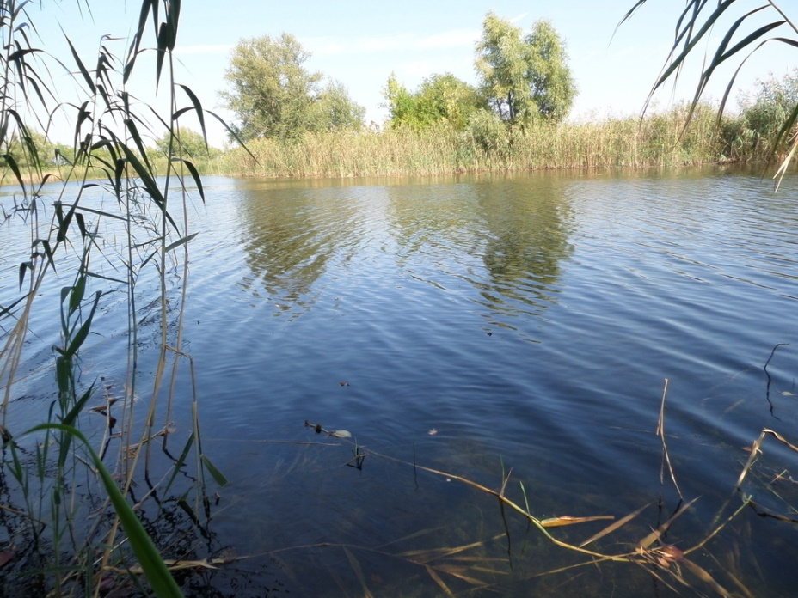
Администрация Лозновского сельского поселения Цимлянского района БЮДЖЕТ ДЛЯ ГРАЖДАН
Проект бюджета Лозновского сельского поселения Цимлянского района на 2024 год и на плановый период 2025 и 2026 годов

Slide 2
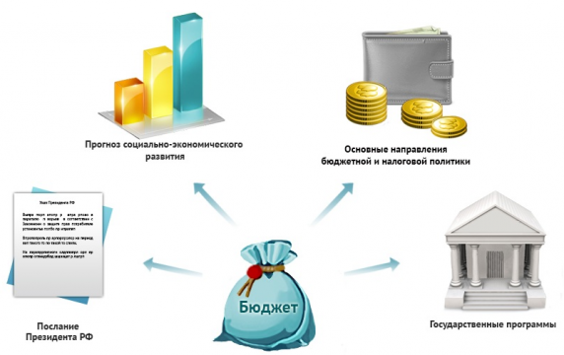
ОСНОВЫ ФОРМИРОВАНИЯ ПРОЕКТА БЮДЖЕТА ЛОЗНОВСКОГО СЕЛЬСКОГО ПОСЕЛЕНИЯ НА 2024 год и на плановый период 2025 и 2026 годов
1. Основные направления бюджетной и налоговой политики Лозновского сельского поселения на 2023-2025гг.
2. Проект бюджетного прогноза Лозновского сельского поселения на долгосрочный
период
2023-2025 гг.
3. Прогноз социально-экономического развития муниципального образования «Лозновское сельское поселение» на 2023-2025гг.
4. Муниципальные программы Лозновского сельского поселения

Slide 3
Приоритетные пути реализации бюджетной политики
Обеспечение устойчивости бюджета
Исполнение принятых обязательств
Повышение эффективности и результативности расходов

Slide 4
Основные характеристики бюджета сельского поселения на 2024 год и на плановый период 2025 и 2026 годов.
тыс.руб.
Показатели | Первоначально принятый бюджет на 2023 год от 26.12.2022г. №50 | 2024 год | Темп роста к 2023г, (%) | 2025 год | Темп роста к 2024г, (%) | 2026 год | Темп роста к 2025г, (%)
1 | 2 | 3 | 4 | 5 | 6 | 7 | 8
I. Доходы | 16 627,0 | 19136,5 | 115,1 | 16841,3 | 88,0 | 16043,6 | 95,3
II. Расходы | 16 627,0 | 19136,5 | 115,1 | 16841,3 | 88,0 | 16043,6 | 95,3
III. Дефицит (-), профицит (+) | 0 | 0 |  | 0 |  | 0
IV. Источники финансирования дефицита | 0 | 0 |  | 0 |  | 0

Slide 5
ДОХОДЫ БЮДЖЕТА ПОСЕЛЕНИЯ
Доходы бюджета состоят из налоговых, неналоговых доходов и безвозмездных поступлений
Налоговые доходы:
1. Налог на доходы с физических лиц;
2. Единый сельскохозяйственный налог;
3. Земельный налог;
4. Налог на имущество физ. лиц;
5. Государственная пошлина.
Неналоговые доходы:
1.Доходы, получаемые в виде арендной платы;
2. Доходы от продажи земельных участков;
3. Штрафы, санкции, возмещение ущерба
Безвозмездные поступления:
1. Безвозмездные поступления из федерального, областного бюджетов в форме дотаций, субсидий, субвенций, иных межбюджетных трансфертов

Slide 6
Доходы бюджета Лозновского сельского поселения на 2023 год и на плановый период 2024 и 2025 годов
тыс.руб.

Slide 7
Структура налоговых доходов бюджета сельского поселения на 2023 год и на плановый период 2024 и 2025 годов

Slide 8
Структура неналоговых доходов в 2023 году и в бюджете на 2024 год и на плановый период 2025 и 2026 годов

Slide 9
Структура безвозмездных поступлений в 2023 году и в бюджете на 2024 год и на плановый период 2025 и 2026 годов
тыс.руб.

Slide 10
Расходы бюджета сельского поселения в 2023 году и в бюджете на 2023 год и на плановый период 2024 и 2025 годов
тыс. руб.
Наименование показателей | Ожидаемое исполнение за 2023 г. | Проект 2024 г. | Проект 2025 г. | Проект 2026 г.
Общегосударственные вопросы | 8708,9 | 8889,5 | 8657,5 | 9705,1
Национальная оборона | 294,0 | 317,3 | 328,2 | 0,0
Национальная безопасность и правоохранительная деятельность | 250,0 | 264,0 | 61,3 | 52,9
Жилищно-коммунальное хозяйство | 3448,5 | 2902,1 | 2558,9 | 1018,1
Охрана окружающей среды | 10,0 | 10,0 | 5,0 | 5,0
Образование | 23,0 | 25,0 | 10,0 | 10,0
Культура, кинематография | 6106,1 | 6430,6 | 4915,9 | 4936,0
Социальное обеспечение | 270,0 | 288,0 | 299,5 | 311,5
Физическая культура и спорт | 10,0 | 10,0 | 5,0 | 5,0
ИТОГО: | 19120,5 | 19136,5 | 16841,3 | 16043,6

Slide 11
Динамика расходов бюджета сельского поселения за период 2022-2026 гг.
тыс.руб.

Slide 12
Программная структура расходов бюджета на 2023-2026 гг.
тыс.руб.
Наименование муниципальной программы Лозновского сельского поселения | 2023 год | 2024 год | 2025 год | 2026 год
1. Развитие культуры и туризма | 5878,0 | 6430,6 | 4915,9 | 4936,0
2. Обеспечение качественными жилищно-коммунальными услугами населения | 2601,5 | 1654,0 | 2055,8 | 935,0
3. Обеспечение общественного порядка и противодействие преступности | 3,0 | 3,0 | 0,9 | 0,9
4. Формирование современной комфортной среды | 750,0 | 690,0 | 420,0 | 0,0
5. Защита населения и территории от ЧС, обеспечение пожарной безопасности и безопасности людей на водных объектах | 250,0 | 264,0 | 61,3 | 52,9
6. Охрана окружающей среды и рациональное природопользование | 10,0 | 10,0 | 5,0 | 5,0
7. Развитие физической культуры и спорта | 10,0 | 10,0 | 5,0 | 5,0
8. Создание условий для развития малого и среднего предпринимательства | 1,0 | 1,0 | 1,0 | 1,0
9. Энергоэффективность и развитие энергетики | 25,0 | 435,0 | 0,0 | 0,0

Slide 13
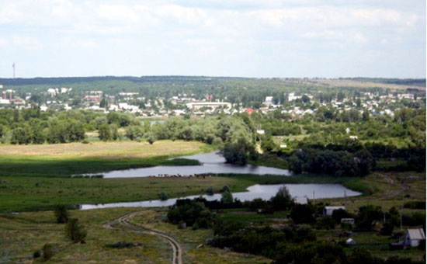
Администрация Лозновского сельского поселения
СПАСИБО ЗА ВНИМАНИЕ!
347311 , Ростовская область, Цимлянский район, х.Лозной,
ул. Мира, д. 65.
тел. 8 86391 43149
еmail:sp41428@donpac.ru

